Slide 1
ПОГОДА
§ 30

Slide 2
Состояние тропосферы в данном месте и в какой-то момент времени (например сейчас) называется п о г о д о й.

Slide 3
Большие объёмы воздуха, обладающие однородными свойствами называются воздушными массами.

Slide 4
ВОЗДУШНЫЕ МАССЫ
КОНТИНЕНТАЛЬНЫЕ МОРСКИЕ
- ЭКВАТОРИАЛЬНЫЕ
- ТРОПИЧЕСКИЕ
- УМЕРЕННЫЕ
- АРКТИЧЕСКИЕ

Slide 5
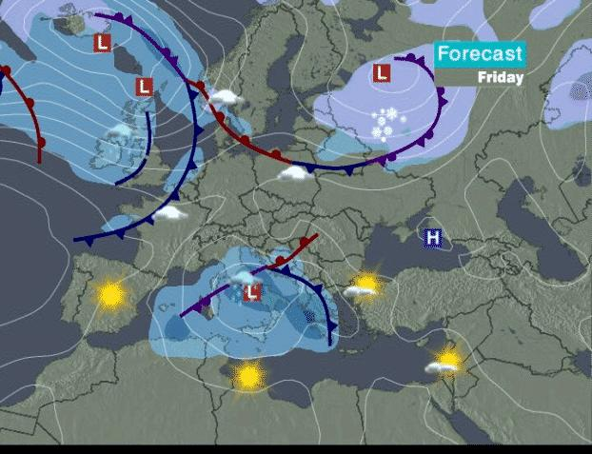

Slide 6
КЛИМАТ
§ 32

Slide 7
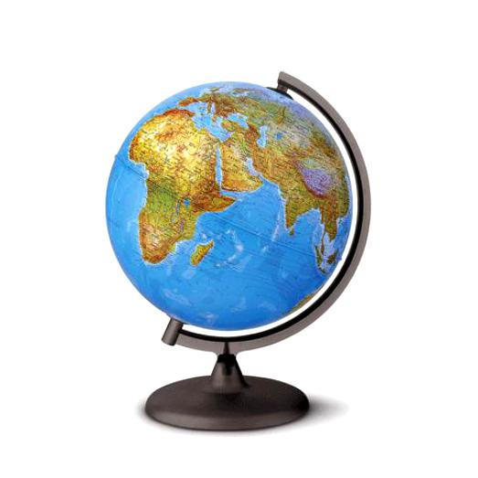
Средний многолетний режим погоды, характерный для определённой местности называется климатом.
Слово климат означает «наклон».
Чему равен наклон земной оси?

Slide 8
Наклон земной оси равен 66,5 *
Из-за того, что наша планета круглая, её поверхность нагревается неравномерно.
Какие тепловые пояса мы выделяем на земном шаре?

Slide 9
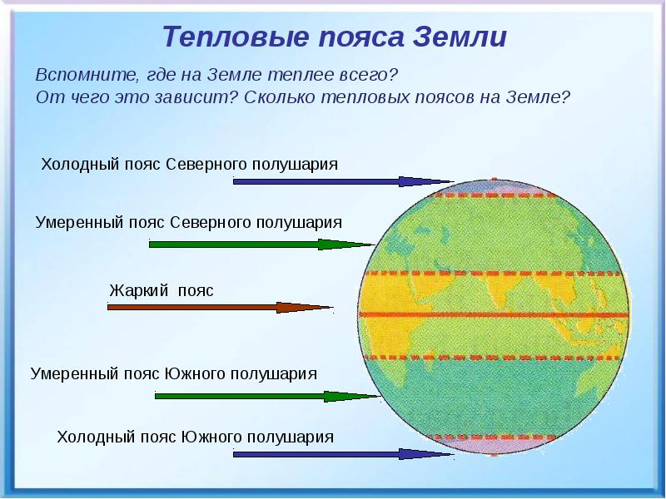

Slide 10
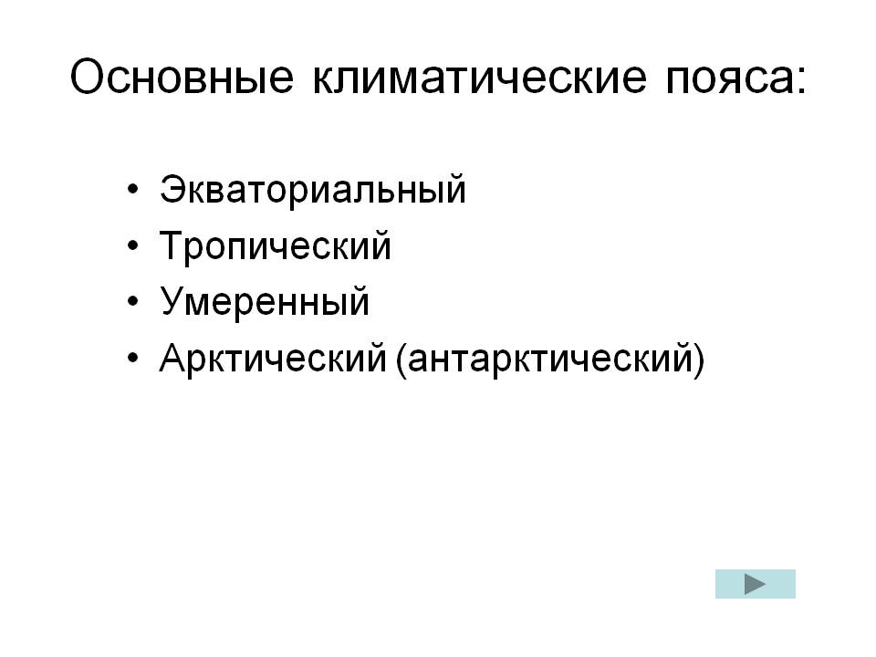

Slide 11
ГЛАВНЫЕ ТЕПЛОВЫЕ ИЛИ КЛИМАТИЧЕСКИЕ ПОЯСА:
Полярный
СЕВЕРНОГО ПОЛУШАРИЯ Умеренный
Тропический
Экваториальный
Тропический
ЮЖНОГО ПОЛУШАРИЯ Умеренный
Полярный

Slide 12
Между основными тепловыми поясами нету резкой границы.
Поэтому между ними выделяют переходные пояса:
- субэкваториальный
- субтропический
- субполярный

Slide 13
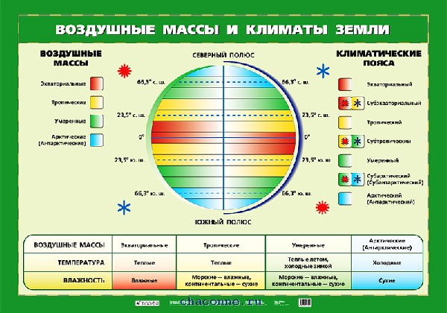

Slide 14
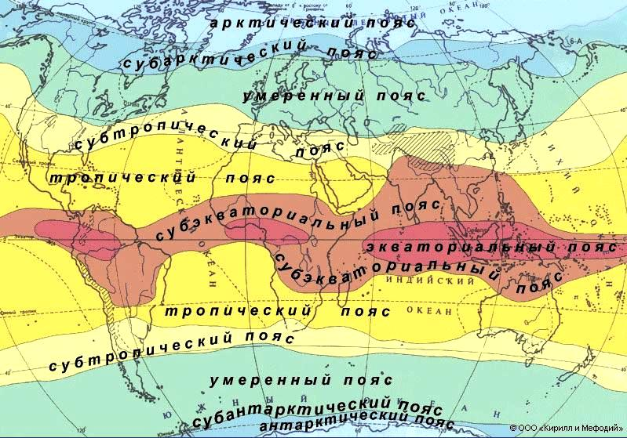
Карта климатических поясов

Slide 15
Дать характеристику каждого климатического пояса

Slide 16
Климат бывает морской и континентальный.
Угадайте какой это климат?
1. Зима тёплая, лето не жаркое, много осадков: зимой – снега, летом – дождей.
2. Зима суровая, морозная, лето жаркое, знойное. Осадков не очень много.

Slide 17
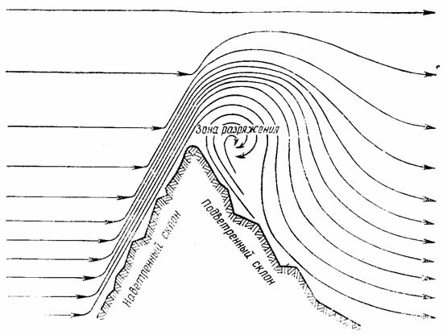
Как могут влиять на климат горы?

Slide 18
